Slide 1
Liga Brasileira de Epilepsia Presidente: Veriano Alexandre, Jr Secretaria: Vera Cristina Terra Tesorero: Fúlvio Scorza (duración y tiempo máximo en el cargo: 2 anos)
número de Socios activos: 323 socios

Slide 2
Prevalencia e incidencia de la Epilepsia en el país
Población total del país: 191.481.045 habitantes
Prevalencia de epilepsias: 9.6 – 18.6/1000 personas
Incidencia de Epilepsias:
População - IBGE/Datasus/2009
Arq. Neuro-Psiquiatr. vol.62 no.2a São Paulo June 2004
Epilepsia, 48(5):880–885, 2007

Slide 3
Distribución de la medicina en el país
Pacientes con seguro Cantidad Porcentaje
Estatal 191.481.045 100%
Privado 43.196.168 22.6%
Sin seguridad social ----- -----
Fontes: Sistema de Informações de Beneficiários/ANS/MS - 12/2009 e 03/2010 e População - IBGE/Datasus/2009

Slide 4
Distribución de la medicina en el país
Fonte: IBGE

Slide 5
Distribución de la medicina en el país

Slide 6
DATASUS-MS

Slide 7
Recurso Humano
Cantidad de: N° absoluto en relación a población
Neurólogos 15.053
Neurocirujanos 7.631
Psiquiatras 6.110
Médicos 335.817 2/1000
Fonte: DATASUS, 02/07/2010

Slide 8
Recurso Material
Cantidad de N° absoluto en relación a población
Equipos de EEG 3.782
Video EEG (Centros) 15
CT-Scan (TAC) 2.904
RM 1.058
PET 20
SPECT (Gama-Câmara) 805
Fonte: DATASUS, 02/07/2010

Slide 9
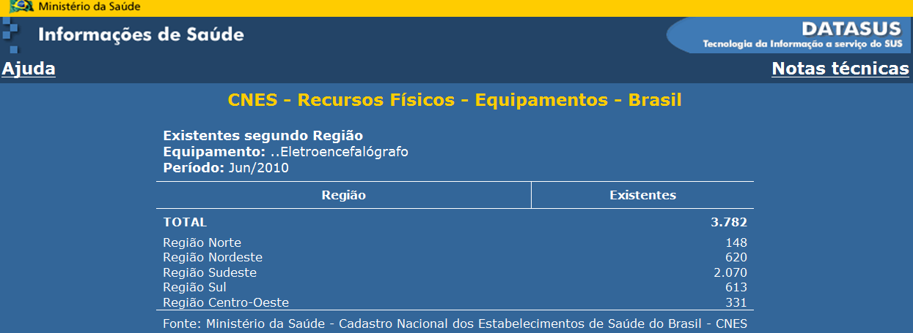

Slide 10
Fármacos antiepilépticos disponibles (usar nombres de moléculas)
FARMACO ANTIEPILEPTICO | SERVCIO PUBLICO | MERCADO PRIVADO | NO DISPONIBLE
CARBAMACEPINA LIBERACION NORMAL | X | X
CARBAMACEPINA CR |  | X
ACIDO VALPROICO | X | X
ACIDO VALPROICO ER |  | X
FENITOINA | X | X
FENOBARBITAL | X | X
CLOBAZAM | X | X
ETOSUXIMIDA |  | X
OXCARBACEPINA |  | X
LAMOTRIGINA | X | X
LEVETIRACETAM |  |  | X
TOPIRAMATO | X | X
GABAPENTINA | X | X
PREGABALINA |  | X
LACOSAMIDA |  |  | X
¿Paga el estado todo o parte del tratamiento?

Slide 11
Plan o programa nacional de epilepsias y un breve resumen del mismo
Representação da ILAE e ALADE
Fonte de conhecimento em Epilepsia
Protocolos Clínicos e Diretrizes Terapêuticas
Participação com outras sociedades médicas
Cursos itinerantes
Material Educativo
Apoio à iniciativas: LASSE, SBNC, Congressos Internacionais, Associações de Pacientes
Congresso Brasileiro de Epilepsia
Interação com setores públicos, privados e mídia

Slide 12
Material educativo en Epilepsias con que cuente el país

Slide 14
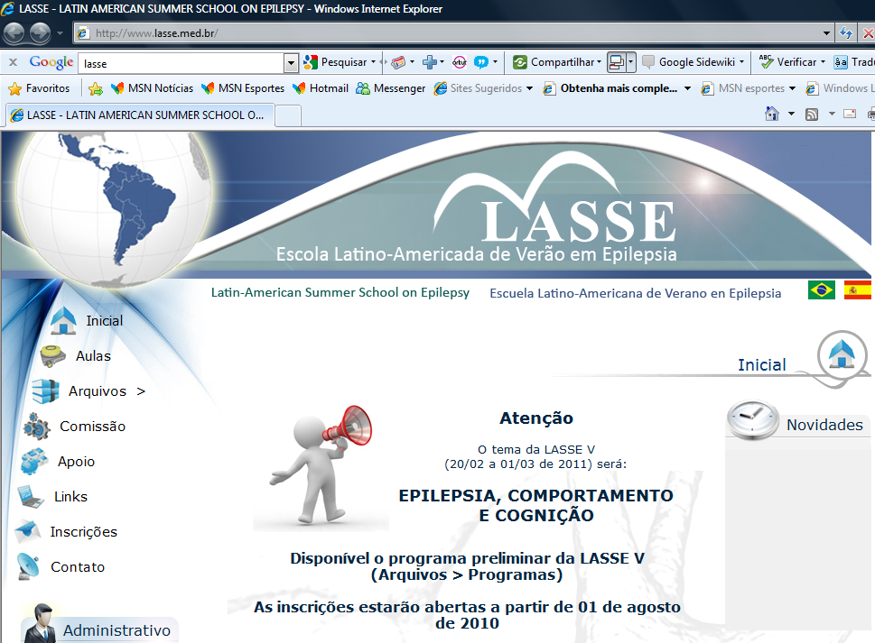

Slide 16
Recurso Material

Slide 17
Cirugía de la Epilepsia
Se realiza: si
Número de centros: ~15
Cantidad de cirugías por año país: 700
Proporción Cirugías por población:
Cantidad de centros básicos:
Cantidad de centros avanzados:
Fonte: DATASUS, informações personales

Slide 18
Cirugía de la Epilepsia

Slide 19
¿Cuál es mi elección de FAEs en 1°, 2° y 3° línea para CRISIS FOCALES en adultos? (Puede marcar más de una opción en cada línea de tratamiento)
RECOMENDACION / OPINION | PRIMERA LÍNEA | SEGUNDA LÍNEA | TERCERA LÍNEA | COMENTARIOS
CARBAMACEPINA LIBERACION NORMAL | X
CARBAMACEPINA LIBERACIÓN PROLONGADA
ACIDO VALPROICO |  | X
ACIDO VALPROICO ER
FENITOINA |  | X
FENOBARBITAL
CLOBAZAM
OXCARBACEPINA | X
LAMOTRIGINA |  |  | X
LEVETIRACETAM
TOPIRAMATO |  |  | X
PREGABALINA

Slide 20
¿Cuál es mi elección de FAEs en 1°, 2° y 3° línea para CRISIS PRIMARIAMENTE GENERALIZADA en adultos? (Puede marcar más de una opción en cada línea de tratamiento)
RECOMENDACION / OPINION | PRIMERA LÍNEA | SEGUNDA LÍNEA | TERCERA LÍNEA | COMENTARIOS
CARBAMACEPINA LIBERACION NORMAL
CARBAMACEPINA LIBERACIÓN PROLONGADA
ACIDO VALPROICO | X
ACIDO VALPROICO ER | X | X |  | Divalproato
FENITOINA
FENOBARBITAL
CLOBAZAM
OXCARBACEPINA
LAMOTRIGINA |  |  | X
LEVETIRACETAM
TOPIRAMATO
PREGABALINA

Slide 21
¿Cuál es mi elección de FAEs en 1°, 2° y 3° línea para crisis

